Slide 1
Κεφάλαιο 5
Σχεδιασμός Επιχειρηματικών
Διεργασιών
Καθηγητής Δρ. Πάνος Φιτσιλής

Slide 2
Ορισμός επιχειρηματικής διεργασίας
Κεφάλαιο 5
Μια επιχειρηματική διεργασία είναι μια συλλογή σχετιζόμενων και δομημένων δραστηριοτήτων ή δράσεων που έχουν ως στόχο την παραγωγή ενός προϊόντος ή την παροχή μιας υπηρεσίας που
δημιουργεί αξία για την επιχείρηση ή τους επιχειρηματικούς εταίρους της και/ή τους πελάτες της. Μια διεργασία αποτελείται από τρία βασικά στοιχεία:
Εισόδους (Inputs): Οι είσοδοι μιας διεργασίας μπορεί να είναι υλικά, υπηρεσίες,
πληροφορίες που ρέουν στη διεργασία και μετασχηματίζονται από αυτήν.
Πόρους (Resources): Ανθρώπινοι πόροι και εξοπλισμός που χρησιμοποιούνται για την υλοποίηση των διεργασιών.
Εξόδους (Outputs): Tο προϊόν ή η υπηρεσία που παράγεται από τη διεργασία.

Slide 3
Συμμετέχοντες
Κεφάλαιο 5
Ιδιοκτήτης διεργασίας (business process owner), ο οποίος είναι υπεύθυνος για τον τρόπο λειτουργίας της διεργασίας, την μέτρηση των επιδόσεων αυτής μέσω βασικών δεικτών απόδοσης.
Διευθυντής επιχειρηματικών διεργασιών (chief process officer): Είναι ο υπεύθυνος για την επεξεργασία, την
τυποποίηση και την εναρμόνιση των επιχειρηματικών διαδικασιών σε όλη την επιχείρηση. Επιπλέον, είναι
υπεύθυνος για τον μετασχηματισμό των επιχειρηματικών διαδικασιών ώστε αυτές να ικανοποιούν τις
μεταβαλλόμενες απαιτήσεις της αγοράς. Η ύπαρξη διευθυντή επιχειρηματικών διεργασιών σηματοδοτεί τη σημασία που δίνει η επιχείρηση στη διαχείριση επιχειρηματικών διαδικασιών.
Μηχανικός διεργασιών (business engineer): Οι μηχανικοί διεργασιών είναι υπεύθυνοι για τον καθορισμό των στρατηγικών στόχων της εταιρείας και το πώς αυτοί ικανοποιούνται από τις επιχειρηματικές διεργασίες. Είναι υπεύθυνοι για την μοντελοποίηση των επιχειρηματικών διεργασιών.
Σχεδιαστής διεργασιών (process designer): Οι υπεύθυνοι για το λεπτομερή σχεδιασμό της διεργασίας σε συνεργασία με τους ειδικούς και τα άλλα ενδιαφερόμενα μέρη.
Χρήστης διεργασίας (process user): Είναι αυτοί που εκτελούν τη διεργασία. Έχουν επίσης ένα σημαντικό ρόλο κατά τη μοντελοποίηση των επιχειρηματικών διαδικασιών, επειδή είναι γνώστες των δραστηριοτήτων της
επιχείρησης και των σχέσεων μεταξύ τους.
Σχεδιαστής πληροφοριακού συστήματος (system architect). Είναι το άτομο που είναι υπεύθυνο για το γενικότερο σχεδιασμό του πληροφοριακού συστήματος που θα υλοποιεί τις επιχειρηματικές διεργασίες.

Slide 4
Τρεις διαφορετικοί τύποι επιχειρηματικών διεργασιών
Κεφάλαιο 5
Παραγωγικές διεργασίες π.χ. παράγουν ένα προϊόν ή παρέχουν μια υπηρεσία στους εξωτερικούς πελάτες του οργανισμού. Αυτές είναι επιχειρηματικά
σημαντικές διεργασίες και είναι οι βασικές διεργασίες (core business process).
Διεργασίες όπως η «Παραγγελία προϊόντων» ή η «Εξυπηρέτηση Πελατών»
θεωρούνται από όλες τις επιχειρήσεις ως βασικές διεργασίες.
Οι διεργασίες των οποίων το αποτέλεσμα δεν είναι ορατό στον εξωτερικό πελάτη, αλλά είναι ουσιαστικής σημασίας για την αποτελεσματική λειτουργία της
επιχείρησης. Αυτές ονομάζονται διαχειριστικές διεργασίες (administration
processes). Παραδείγματα τέτοιων διεργασιών είναι: «Σύνταξη Προϋπολογισμού»,
«Πρόσληψη Υπαλλήλου», «Διαχείριση Πληροφοριακού Συστήματος» κ.ά.
Οι διεργασίες διοίκησης (management processes) οι οποίες υποστηρίζουν το έργο
του διοικητικού προσωπικού. Παραδείγματα τέτοιων διεργασιών είναι:
«Στρατηγικός σχεδιασμός», «Στοχοθεσία» κ.ά.

Slide 5
Κατηγορίες δεικτών για διεργασίες
Κεφάλαιο 5
Ποσοτικοί Δείκτες: απεικονίζονται με έναν αριθμό, και υπολογίζονται με τη χρήση μαθηματικού τύπου. Για παράδειγμα, όλοι οι οικονομικοί δείκτες είναι κατά βάση ποσοτικοί.
Ποιοτικοί Δείκτες: δεν μπορούν να απεικονιστούν από αριθμούς και για τη μέτρησή τους συνήθως χρησιμοποιούνται ψυχομετρικές κλίμακες (π.χ. κλίμακα likert). Οι ψυχομετρικές κλίμακες αποτελούν κλίμακες εκτίμησης απόψεων ή
συμπεριφοράς. Για παράδειγμα, στην αξιολόγηση μιας υπηρεσίας από έναν πελάτη, ο πελάτης αξιολογεί το βαθμό ικανοποίησής του από το χρόνο αναμονής, την ποιότητα των εγκαταστάσεων, την ικανότητα και προθυμία του προσωπικού κ.λπ.
Προγνωστικοί Δείκτες: προβλέπουν το αποτέλεσμα μιας διεργασίας πριν αυτή ολοκληρωθεί (πρόβλεψη για τον αριθμό των ελαττωματικών προϊόντων).
Δείκτες Παρουσίασης: περιγράφουν τα αποτελέσματα μιας επιχειρηματικής διεργασίας αφού έχει ολοκληρωθεί η διεργασία
(π.χ. αναφορά παραγωγής προϊόντων ανά περίοδο).
Δείκτες Αξιολόγησης της Διαδικασίας: αντιπροσωπεύουν την μέτρηση της αποτελεσματικότητας μιας μεθόδου.
Δείκτες Κατεύθυνσης: προσδιορίζουν αν η επιχείρηση βελτίωσε τη συνολική της επίδοση.
Δείκτες Ελέγχου: προτείνουν ή όχι αλλαγές στον τρόπο λειτουργίας της επιχείρησης.

Slide 6
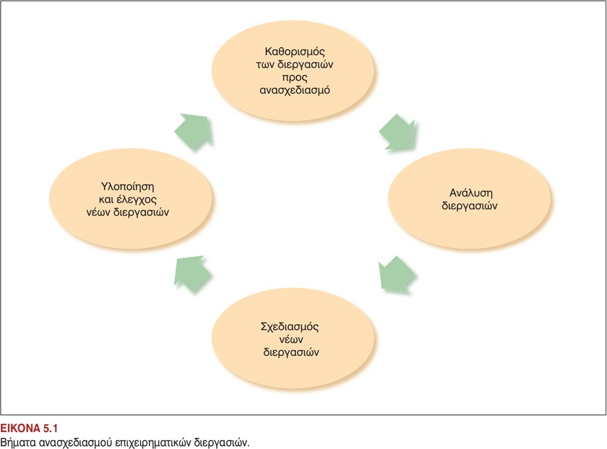
Βήματα ανασχεδιασμού επιχειρηματικών διεργασιών
Κεφάλαιο 5

Slide 7
Η ΓΛΏΣΣΑ ΜΟΝΤΕΛΟΠΟΊΗΣΗΣ UML
Κεφάλαιο 5

Slide 8
H UML (United Modelling Language)
Κεφάλαιο 5
Σε αυτά τα πλαίσια, η UML (United Modelling Language) αποτελεί την πιο διαδεδομένη
τυποποιημένη γλώσσα που επικεντρώνεται στην περιγραφή συστημάτων σύμφωνα με τις αρχές και τα πρότυπα της αντικειμενοστρεφούς ανάλυσης και σχεδίασης (Fowler, 2004).
Η UML, με τη βοήθεια σύγχρονων εργαλείων λογισμικού (Computer Aided Software Engineering tools CASE tools), επιτρέπει την οπτική αναπαράσταση, την ανάλυση, την προδιαγραφή, τη σχεδίαση, τη δημιουργία και την τεκμηρίωση σύγχρονων πληροφοριακών συστημάτων.
Ανάμεσα στα πλεονεκτήματα που προσφέρει η χρήση UML μπορούν μεταξύ άλλων να αναφερθούν:
Η UML αποτελεί μια κοινή, ενιαία γλώσσα που είναι κατανοητή για τον καθένα που εμπλέκεται στη διαδικασία της ανάπτυξης ενός συστήματος (πελάτες, αναλυτές, σχεδιαστές λογισμικού, προγραμματιστές, ελεγκτές σφαλμάτων, τεχνικούς συντήρησης κ.λπ.).
Τα μοντέλα της UML έχουν οπτική αναπαράσταση.
Ακολουθεί τις αρχές της αντικειμενοστρεφούς ανάλυσης και σχεδίασης.
Επιτρέπει την περιγραφή τόσο της δομής όσο και της δυναμικής συμπεριφοράς ενός συστήματος.
Επικεντρώνεται στην πλευρά του πελάτη και στις ανάγκες του.
Βοηθά στη συστηματική καταγραφή των απαιτήσεων του συστήματος.

Slide 9
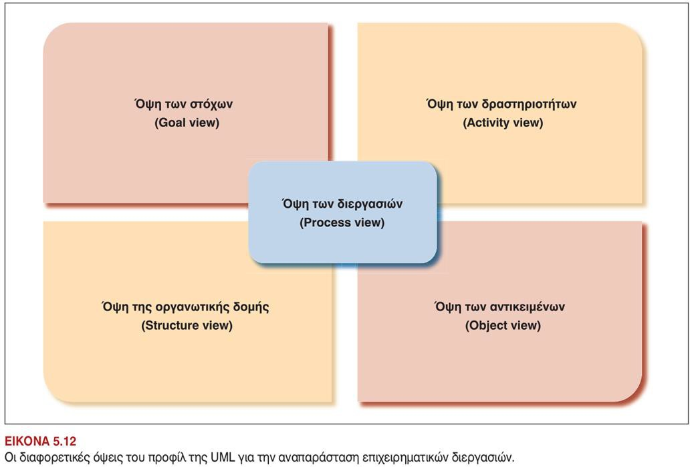
Oι διαφορετικές όψεις του προφίλ της UML
Κεφάλαιο 5

Slide 10
Διαγράμματα UML
Κεφάλαιο 5
Τα διαγράμματα περιπτώσεων χρήσης (use case diagram) περιγράφουν το περιβάλλον της επιχείρησης (business context).
Τα διαγράμματα δραστηριoτήτων (activity diagrams) περιγράφουν συμπεριφορές στην επιχείρηση ή ροές εργασίας (workflows).
Τα διαγράμματα κλάσεων (class diagrams) περιγράφουν τη στατική δομή της επιχείρησης.
Τα διαγράμματα αλληλεπίδρασης (interaction diagrams), που μπορεί να είναι είτε διαγράμματα ακολουθίας (sequence diagrams), είτε και διαγράμματα συνεργασίας (collaboration diagrams), περιγράφουν δυναμικές αλληλεπιδράσεις μεταξύ των
εργαζομένων καθώς και των οντοτήτων που χειρίζονται.

Slide 11
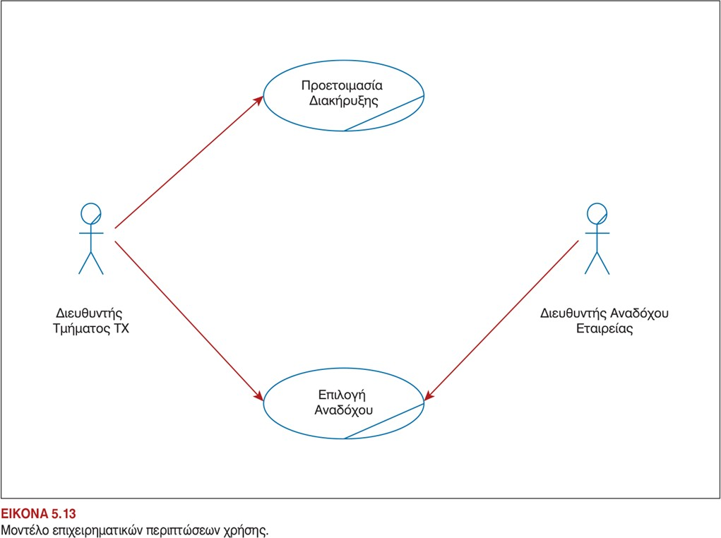
Μοντέλο των επιχειρηματικών περιπτώσεων χρήσης
Κεφάλαιο 5

Slide 12
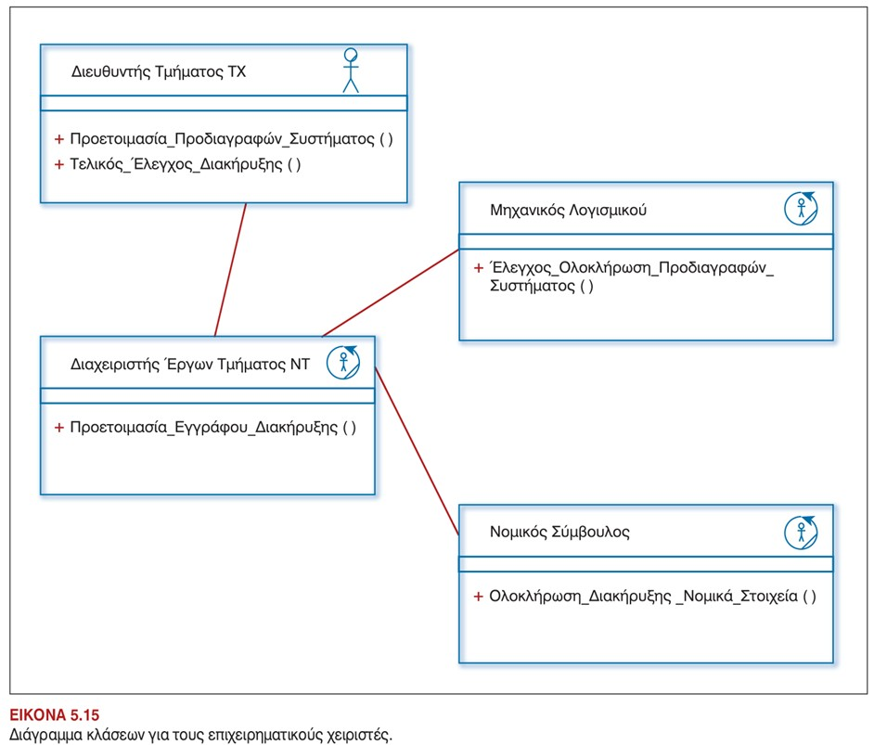
Διάγραμμα κλάσεων για τους επιχειρηματικούς χειριστές
Κεφάλαιο 5

Slide 13
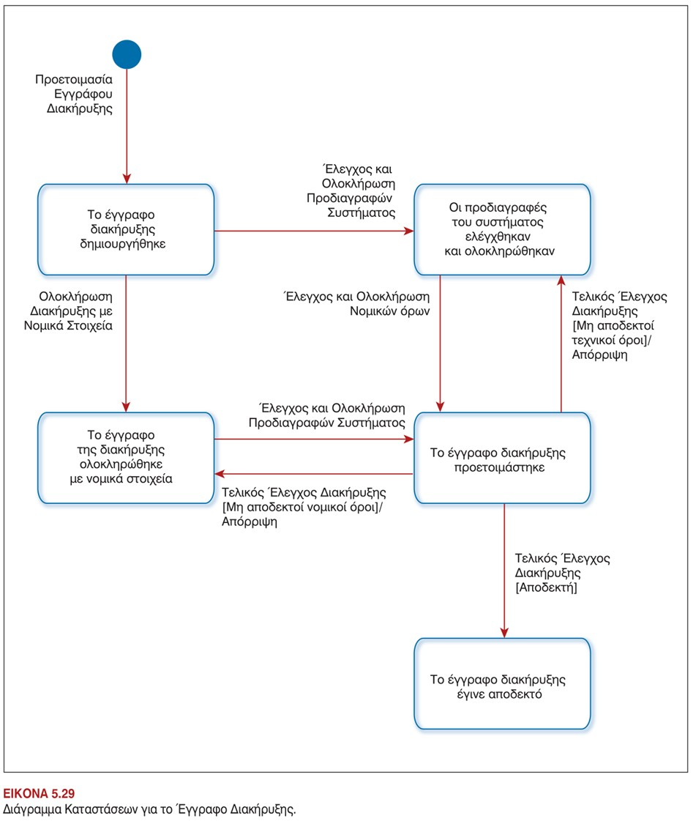
Παράδειγμα διαγράμματος καταστάσεων
Κεφάλαιο 5

Slide 14
Παράδειγμα ιδιωτικής διεργασίας
Κεφάλαιο 5
Ιδιωτικές διεργασίες είναι οι επιχειρηματικές διεργασίες (private process) που είναι
εσωτερικές σε έναν συγκεκριμένο οργανισμό. Οι διεργασίες αυτές περιγράφουν μια ροή
εργασίας μέσα σε έναν οργανισμό. Μια τέτοια ιδιωτική διεργασία εκτελείται χωρίς να περνά τα όρια του οργανισμού και συνήθως καταλαμβάνει μια διαδρομή (swimlane), δηλαδή
εκτελείται από έναν συμμετέχοντα. Οι εσωτερικές διεργασίες μπορεί να είναι εκτελέσιμες ή μη εκτελέσιμες. Οι μη εκτελέσιμες διεργασίες (Private non-executable internal) συνήθως
περιγράφουν μια διεργασία με σκοπό την τεκμηρίωση αυτής, ενώ οι εκτελέσιμες (Private executable internal) έχουν ως στόχο την εκτέλεση της διεργασίας μέσω ενός συστήματος ροής εργασιών.

Slide 15
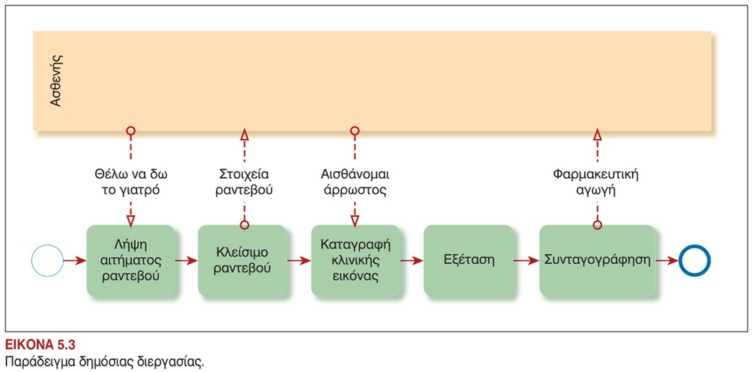
Παράδειγμα δημόσιας διεργασίας
Κεφάλαιο 5
Μια δημόσια διεργασία (public process) αναπαριστά την αλληλεπίδραση μεταξύ μιας ιδιωτικής διεργασίας και κάποιας άλλης διεργασίας ή ενός συμμετέχοντα. Σε μια δημόσια διεργασία
συμπεριλαμβάνουμε μόνο τις δραστηριότητες που χρησιμοποιούνται για την επικοινωνία με κάποια άλλη διεργασία ή συμμετέχοντα. Όλες οι υπόλοιπες «εσωτερικές» δραστηριότητες δεν
εμφανίζονται σε μια δημόσια διεργασία. Έτσι, μια δημόσια διεργασία δείχνει τη ροή των
μηνυμάτων της διεργασίας με τον έξω κόσμο καθώς και τη σειρά αυτών των μηνυμάτων. Οι
δημόσιες διεργασίες μπορούν να οριστούν ανεξάρτητα ή στα πλαίσια μιας συνεργασίας.

Slide 16
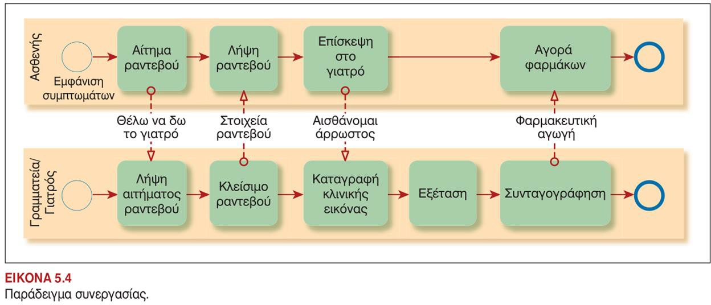
Παράδειγμα συνεργασίας
Κεφάλαιο 5
Μια συνεργασία (collaboration) αναπαριστά την αλληλεπίδραση δύο ή περισσότερων επιχειρηματικών οντοτήτων. Κάθε συμμετέχουσα επιχειρηματική οντότητα (participant) καταλαμβάνει έναν διάδρομο (swim lane), ενώ οι ροές μηνυμάτων (message flows) που
ανταλλάσσονται μπορεί να κατευθύνονται είτε στον διάδρομο, είτε στα αντικείμενα που
εμπεριέχονται στον διάδρομο.

Slide 17
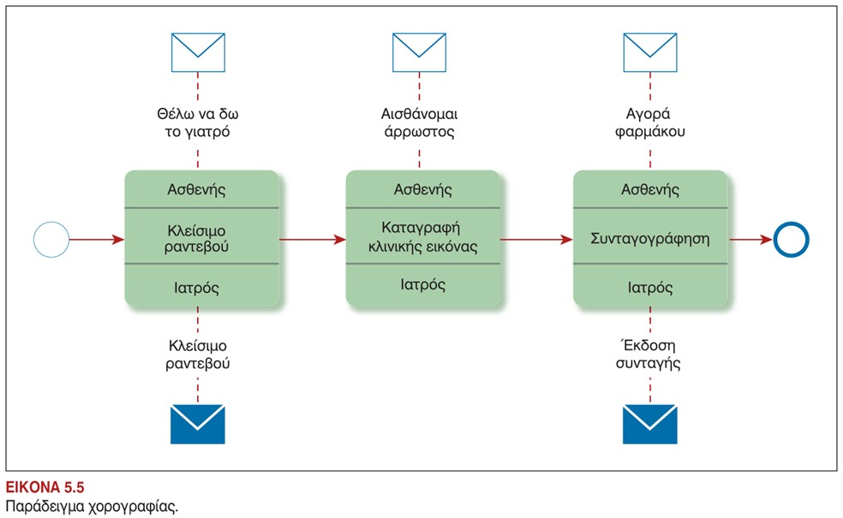
Παράδειγμα χορογραφίας (choreography)
Κεφάλαιο 5
Το παραπάνω παράδειγμα είναι ο ορισμός μιας χορογραφίας, δηλαδή μια
επιχειρηματική διεργασία όπου αλληλοεπιδρούν δύο ή περισσότεροι ανεξάρτητοι συμμετέχοντες. Ο όρος χορογραφία υποδηλώνει την απουσία ενός κεντρικού παράγοντα που ασκεί έλεγχο στους συμμετέχοντες.

Slide 18
Παράδειγμα διεργασίας δανεισμού /1
Κεφάλαιο 5
Το παράδειγμα παρουσιάζει μια διεργασία δανεισμού όπου εμπλέκονται τρεις συμμετέχοντες: ο «πελάτης», o «διευθυντής» και ο «υπάλληλος». Ο πελάτης
προσέρχεται στην τράπεζα για να κάνει ανάληψη. Εάν το ποσό δεν επαρκεί (χρήση πύλης) υποβάλλει αίτημα δανεισμού (ενδιάμεσο γεγονός μηνύματος με αποστολή). Ο υπάλληλος που λαμβάνει το μήνυμα (αρχικό γεγονός μηνύματος με παραλαβή) έχει αρμοδιότητα να εγκρίνει δάνεια μέχρι του ύψους των 5.000 €. Στην περίπτωση που το αίτημα δανεισμού υπερβαίνει αυτό το ποσό, υπάρχει γεγονός κλιμάκωσης (ενδιάμεσο γεγονός κλιμάκωσης), δηλαδή το αίτημα αποστέλλεται προς χειρισμό από τον διευθυντή. Ο διευθυντής λαμβάνει το μήνυμα (ενδιάμεσο γεγονός
κλιμάκωσης προσκολλημένο στην αποστέλλουσα δράση), εξετάζει το αίτημα και, εφόσον το εγκρίνει, η διεργασία ολοκληρώνεται (χρήση γεγονότος τέλους), ενώ στην περίπτωση απόρριψης η διεργασία τερματίζεται (χρήση γεγονότος
τερματισμού).

Slide 19
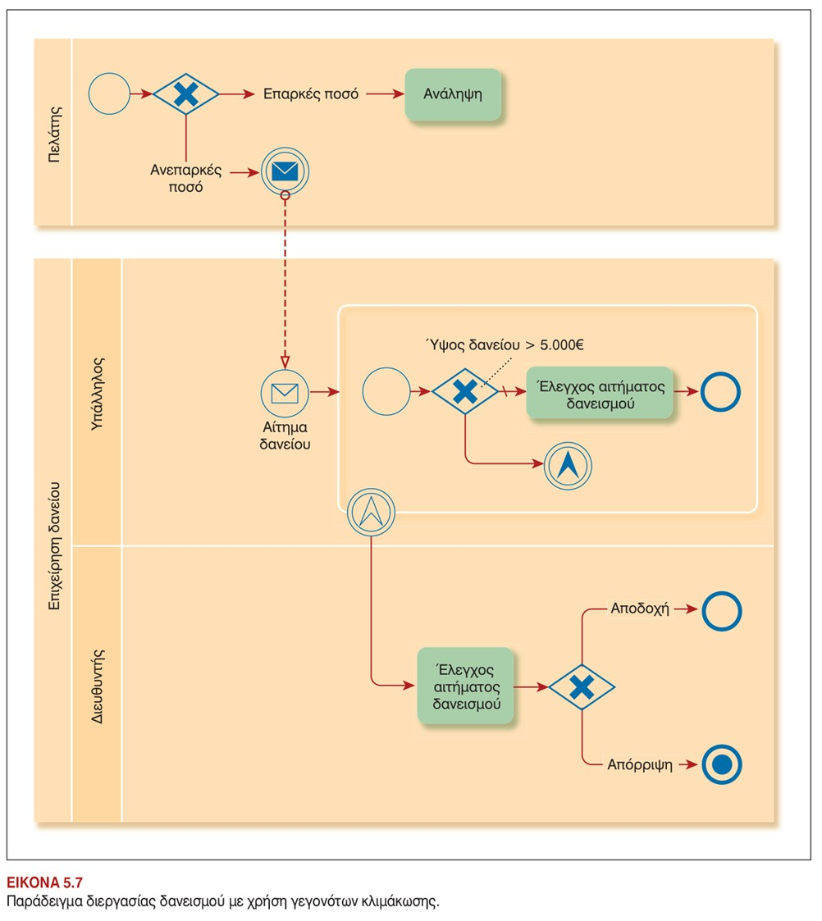
Παράδειγμα διεργασίας δανεισμού
Κεφάλαιο 5

